Slide 1
আজকের ক্লাসে সবাইকে স্বাগতম

Slide 2
শিক্ষক পরিচিতি
মোহাম্মদ শাহজাহান চৌধুরী
প্রভাষকঃ জীববিজ্ঞান
কর্ণেল (অবঃ) অলি আহমদ বীর বিক্রম ডিগ্রি কলেজ,
বাজালিয়া, সাতকানিয়া, চট্টগ্রাম ।

Slide 3
পাঠ পরিচিতি
শ্রেণিঃ একাদশ/ দ্বাদশ
বিষয়ঃ জীববিজ্ঞান (১ম পত্র)
অধ্যায়ঃ 9ম
বিষয়বস্তুঃ খনিজ লবণ পরিশোষণ প্রক্রিয়া

Slide 4
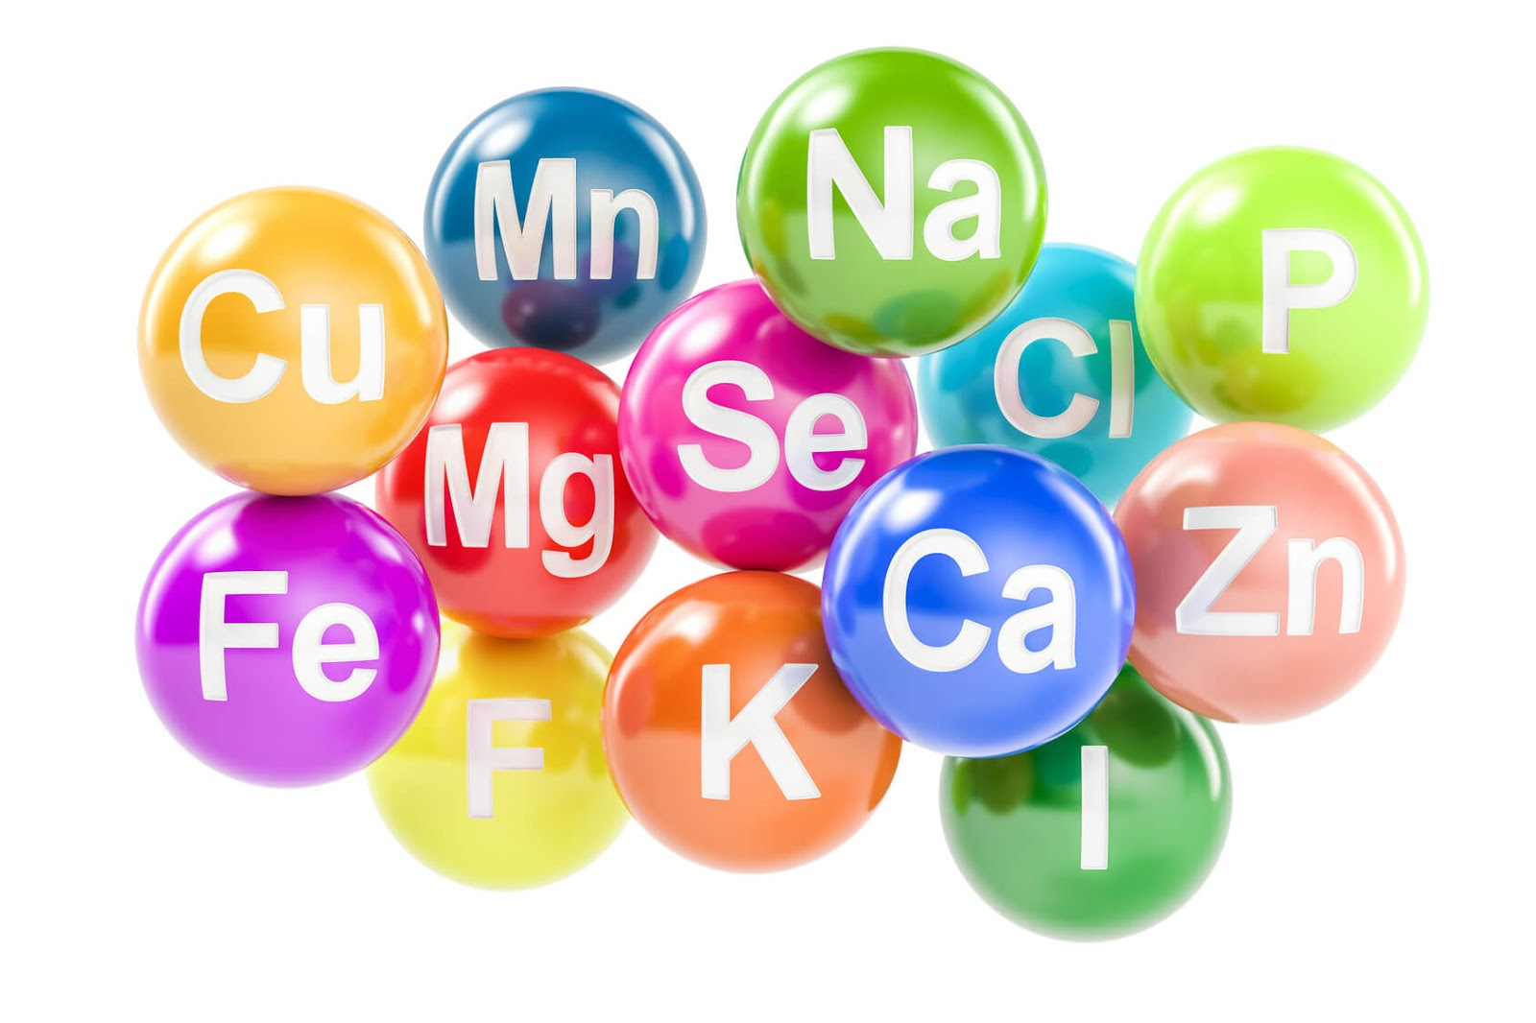
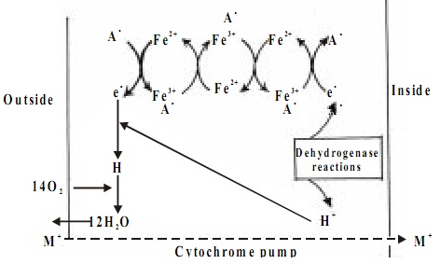
ছবিগুলো লক্ষ্য কর

Slide 5
পাঠ শিরোনাম
খনিজ লবণ পরিশোষণ প্রক্রিয়া

Slide 6
শিখনফল
এই পাঠ শেষে শিক্ষার্থীরা……
খনিজ লবণ পরিশোষণ কি তা বলতে পারবে ।
খনিজ লবণ পরিশোষণ প্রক্রিয়া ব্যাখ্যা করতে পারবে ।
সক্রিয় পরিশোষণ মতবাদ বর্ণনা করতে পারবে ।

Slide 7
খনিজ লবণ পরিশোষণ
উদ্ভিদের স্বাভাবিক বৃদ্ধি ও পরিপূর্ণ শারীরিক বিকাশের জন্য মাটি থেকে আয়ন হিসেবে খনিজ লবণ শোষণ করার প্রক্রিয়াকে খনিজ লবণ পরিশোষণ বলে ।
উদ্ভিদের জন্য কার্বন ,হাইড্রোজেন ,অক্সিজেন ,নাইট্রোজেন, ফসফরাস ,পটাসিয়াম, ক্যালসিয়াম, ম্যাগনেসিয়াম, সালফার ,লৌহ ,ম্যাংগানিজ, কপার, জিংক, মলিবডেনাম, বোরন, সোডিয়াম, ক্লোরিন – এই ১৭টি উপাদান অত্যাবশ্যকীয় ।

Slide 8
খনিজ লবণ পরিশোষণ অঙ্গ
স্থলজ উদ্ভিদের মূলরোম ও মূলের অগ্রভাগ খনিজ লবণ পরিশোষণে অধিক কার্যক্ষম।নিমজ্জিত জলজ উদ্ভিদের সব অঙ্গ খনিজ লবণ পরিশোষণে কার্যকর।ব্রায়োফাইট রাইজয়েড দিয়ে এবং লাইকেন রাইজাইন দ্বারা লবণ শোষণ করে।

Slide 9
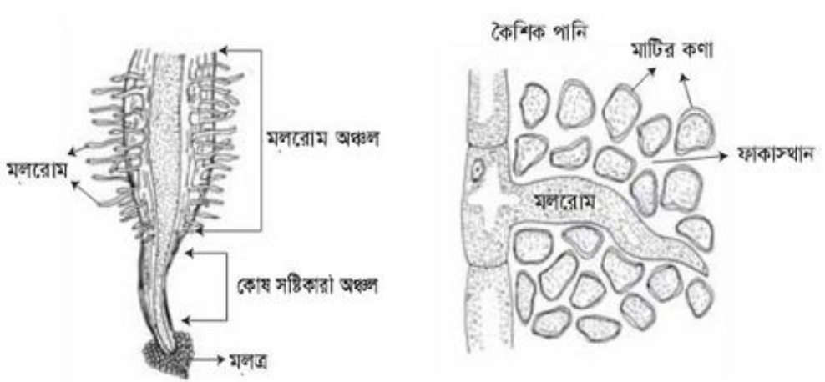
মূলের বিভিন্ন অঞ্চল

Slide 10
যে অবস্থায় লবণ পরিশোষিত হয়
খনিজ লবণ আয়ন (ক্যাটায়ন বা অ্যানায়ন) রূপে শোষিত হয় ।
K⁺ ও NO₃⁻ আয়ন সর্বাপেক্ষা দ্রুতগতিতে শোষিত হয়।
Ca²⁺ ও SO₄²⁻ আয়ন সর্বাপেক্ষা মন্থর গতিতে শোষিত হয়।
আয়ন সমভাবে বা অসমভাবে শোষিত হতে পারে ।

Slide 11
খনিজ লবণ পরিশোষণ প্রক্রিয়া
উদ্ভিদ খনিজ লবণ মাটি হতে আয়ন আকারে শোষণ করে।
খনিজ লবণ মাটিতে ক্যাটায়ন(+) বা অ্যানায়ন (-) হিসেবে থাকে।
এটি একটি জটিল প্রক্রিয়া ।
খনিজ লবণ পরিশোষণ প্রক্রিয়াকে দুই ভাগে ভাগ করা হয় – সক্রিয় পরিশোষণ ও নিস্ক্রিয় পরিশোষণ।

Slide 12
সক্রিয় পরিশোষণ
অধিকাংশ খনিজ লবণ পরিশোষণ সক্রিয় পরিশোষণ প্রক্রিয়ায় সংঘটিত হয়।
বিপাকীয় শক্তি ব্যবহার করে মূল কর্তৃক আয়ন শোষিত হয় বিধায় এই প্রক্রিয়ায় শ্বসন হার বৃদ্ধি পায় ।
বাহকের প্রয়োজন হয় ।
ক্যাটায়ন ও অ্যানায়ন একই সাথে শোষিত হতে পারে ।
এনজাইমের ভূমিকা থাকে।

Slide 13
সক্রিয় পরিশোষণ মতবাদ
সক্রিয় পরিশোষণের বিভিন্ন মতবাদ প্রচলিত আছে।তন্মধ্যে তিনটি গুরুত্বপূর্ণ মতবাদ হলো-
ক) লুনডেগড়ের মতবাদ খ)প্রোটন-অ্যানায়ন কো-ট্রান্সপোর্ট মতবাদ গ) লেসিথিন বাহক ধারণা মতবাদ
তবে সক্রিয় পরিশোষণের সব মতবাদই “আয়ন বাহক ধারণা” এর উপর প্রতিষ্ঠিত ।

Slide 14
লুনডেগড়ের মতবাদ
এটিকে সাইটোক্রোম পাম্প মতবাদও বলা হয়।
অ্যানায়ন শোষণের জন্য শক্তি(atp) প্রয়োজন।
অ্যানায়নের বাহক হল সাইটোক্রম।
প্লাজমামেমব্রেনের ভেতরের তলে ডিহাইড্রোজিনেজ এনজাইমের বিক্রিয়ায় প্রোটন ও ইলেকট্রন তৈরি হয়।

Slide 15
লুনডেগড়ের মতবাদ
ইলেকট্রন সাইটোক্রোম চেইনের মাধ্যমে প্লাজমা মেমব্রেনের বাহিরের দিকে আসে ।
সাইটোক্রোম ইলেকট্রন ছেড়ে দিয়ে অ্যানায়ন গ্রহণ করে।
অ্যানায়ন সাইটোক্রোম চেইনের মাধ্যমে প্লাজমা মেমব্রেনের ভিতরের দিকে চলে আসে এবং মুক্ত হয়ে কোষ অভ্যন্তরে জমা হতে থাকে ।
অ্যানায়ন মুক্ত হলে সাইটোক্রোম পুনরায় ইলেকট্রন গ্রহণ করে এবং প্লাজমা মেমব্রেনের বাহিরের দিকে চলে আসে।
এভাবে ইলেকট্রন ,প্রোটন ও অক্সিজেনের সাথে বিক্রিয়া করে পানি তৈরি করে।

Slide 16
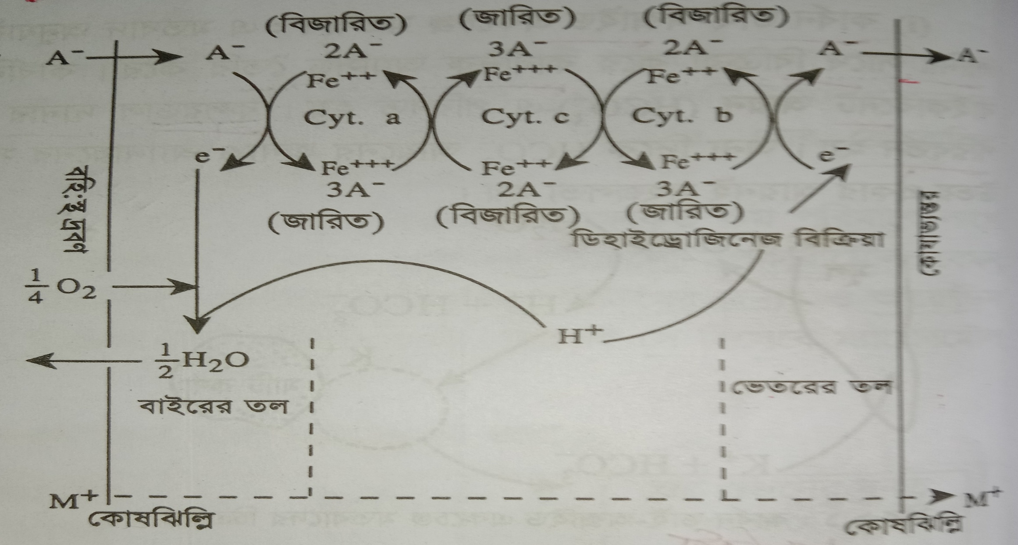
লুনডেগড়ের মতবাদ

Slide 17
প্রোটন-অ্যানায়ন কো-ট্রান্সপোর্ট মতবাদ
এটিকে আধুনিক মতবাদও বলা হয়।
কোষঝিল্লীর নির্দিষ্ট প্রোটিন নির্দিষ্ট আয়নের বাহক।
ATP-ase এনজাইমের প্রভাবে ATP ভেঙ্গে শক্তি নির্গত হয়।
প্রোটন কোষের বাইরে নিক্ষিপ্ত হয়। একে প্রোটন পাম্প বলা হয় ।
প্রোটন পাম্পের কারণে কোষের বাইরে _{P}H কম ও ভিতরে _{P}H বেশি হয়।
এই সময় কোষের বাইরে +ve charge বেশি ও –ve charge কম হয় ।
এরূপ অবস্থাকে তড়িৎ রাসায়নিক বিভব বা Proton motive force বলে।

Slide 18
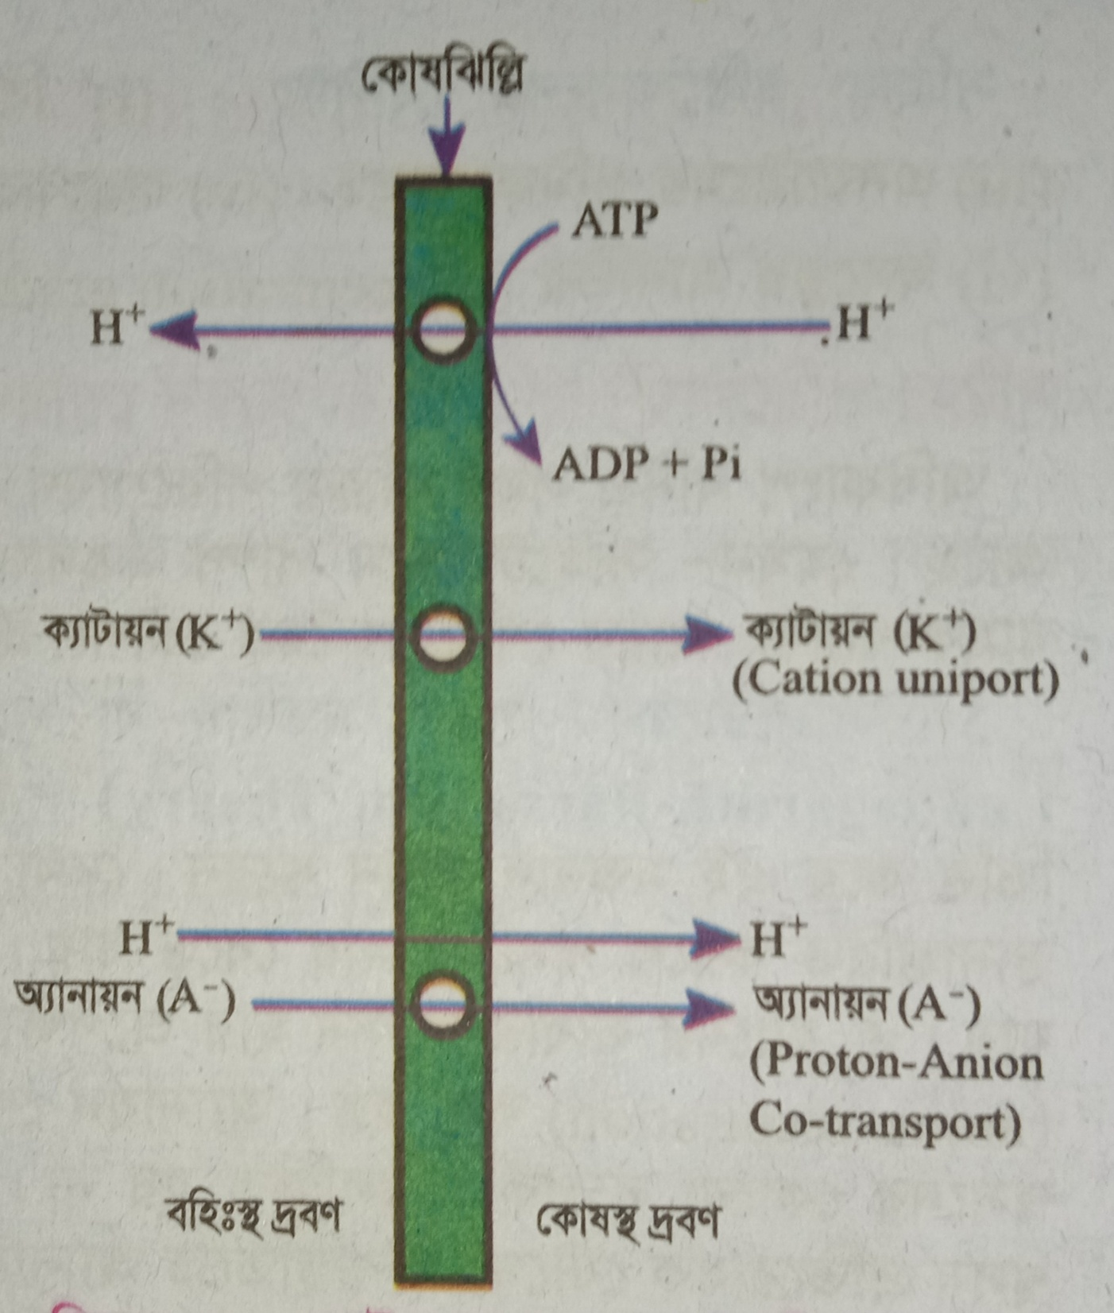
প্রোটন-অ্যানায়ন কো-ট্রান্সপোর্ট মতবাদ

Slide 19
লেসিথিন বাহক ধারণা
বিজ্ঞানী Bennet Clerk(1956) মনে করেন,লেসিথিন নামক ফসফোলিফিড আয়ন বাহক হিসেবে কাজ করে।লেসিথিন বাইরের তলে অ্যানায়ন ও ক্যাটায়ন গ্রহণ করে একটি যৌগ তৈরি করে ভেতরের তলে নিয়ে যায়।যৌগটি ভেতরের তলে কোলিন-ফসফেটাইডিন এসিডে ভেঙে গিয়ে আয়ন দুইটিকে মুক্ত করে । ATP প্রয়োজনীয় শক্তি যোগান দেয় ।

Slide 20
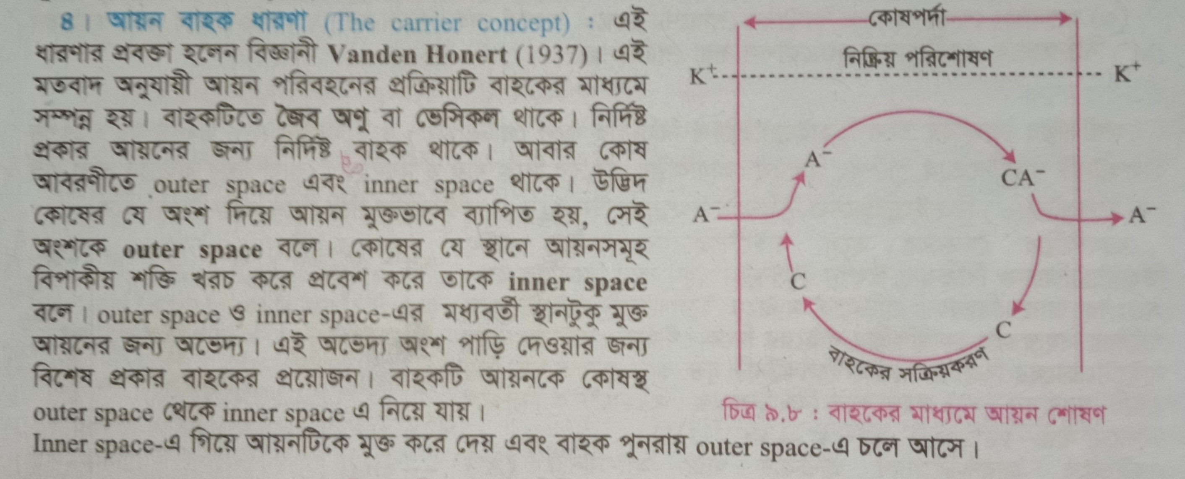
আয়ন বাহক ধারণা মতবাদ

Slide 21
মূল্যায়ন
ক) সক্রিয় পরিশোষণ কাকে বলে?
খ) প্রোটন পাম্প কী ?
গ) আধুনিক মতবাদ কোনটি?
ঘ) মাটিতে খনিজ লবণের প্রাপ্তিস্থানগুলো কেমন?

Slide 22
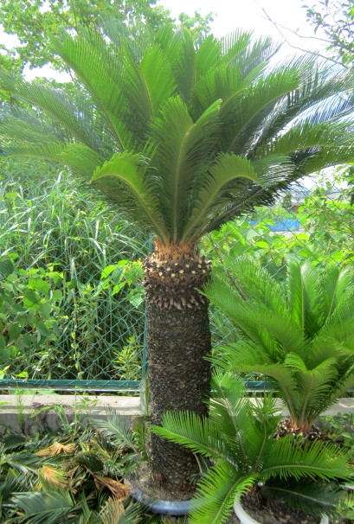
বাড়ির কাজ
সক্রিয় পরিশোষণ এর মতবাদসমূহ শিখবে।

Slide 23
সবাইকে ধন্যবাদ
ঘরে থাকো, সুস্থ থাকো,নিরাপদে থাকো।

Slide 29
পাঠ শিরোনাম
খনিজ লবণ পরিশোষণ

